Slide 1

Uetisk atferd, korrupsjon og velferdskriminalitet i kommuner og fylkeskommuner
04.09.2025
Rapport nr. 20-2025

Slide 2
Om undersøkelsen
Hoveddatakilden for analysen er en spørreundersøkelse til administrativ og politisk ledelse i kommuner og fylkeskommuner samt kommunale selskaper. Totalt har 956 personer svart på årets undersøkelse. I tillegg har vi gjennomført dybdeintervjuer med ledere i ti kommuner og en politimester.
Det er utarbeidet fire ulike spørreskjemaer, tilpasset undersøkelsens ulike målgrupper: (i) en til kommunedirektører, (ii) en til ordførere og fylkesordførere, (iii) en til kommunalsjefer og fylkesdirektører¹ og (iv) en til kommunale selskaper.
Undersøkelsen ble gjennomført i perioden mai til august 2025.
¹ Fylkesdirektørene har fått de samme spørsmålene som kommunalsjefene, men svarene rapporteres sammen med svarene til kommunedirektørene.

Slide 3
Korrupsjon omfatter å kreve, motta eller akseptere et tilbud om en bestikkelse (utilbørlig fordel) i anledning utøvelsen av stilling, verv eller utføring av oppdrag, samt å gi eller tilby noen en bestikkelse i anledning av utøvelsen av stilling, verv eller utføringen av oppdrag (Straffeloven § 387).

Slide 4
Få respondenter har erfaringer med korrupsjon
Andel kommune- og fylkesdirektører og kommunale selskaper som rapporterer om erfaringer med en eller flere former for korrupsjon i 2024 og kommunal- og fylkessjefer og ordførere som rapporterer om erfaringer med korrupsjon siste tre år
Note: Har kommunen/fylkeskommunen/kommunestyret/fylkestinget/virksomheten du representerer vært berørt av en eller flere av følgende former for korrupsjon i 2024/de siste tre årene? (Det er mulig å velge flere svaralternativer). Kommunal- og fylkessjefenes svar er aggregert på kommune-/fylkesnivå, slik at andelen viser antall kommuner og fylkeskommuner der minst én leder har rapportert om en hendelse, delt på totalt antall kommuner og fylkeskommuner med svar.
Kilde: Spørreundersøkelse gjennomført av Samfunnsøkonomisk Analyse og KPMG

Slide 5
Korrupsjonsomfanget oppfattes generelt som lavt
Andel kommune- og fylkesdirektører, kommunal- og fylkessjefer og ordførere og fylkesordførere som ikke oppfatter at ansatte eller politikere er særlig utsatt for korrupsjon
Note: Hvem oppfatter du at tilbud eller krav om bestikkelse oftest kommer fra når ansatte eller politikere i en kommune/fylkeskommune berøres av korrupsjon? (Det er mulig å velge flere svaralternativer). Spørsmålet er stilt de som ikke har rapportert om erfaringer med korrupsjon. Det er mulig å velge flere svaralternativer, men ikke hvis respondenten svarer «oppfatter ikke at ansatte eller politikere er særlig utsatt» eller «vet ikke».
Kilde: Spørreundersøkelse gjennomført av Samfunnsøkonomisk Analyse og KPMG

Slide 6
Risikoen for korrupsjon vurderes størst innen areal, plan og byggesak og eiendomsområdet
Andel ordførere og fylkesordførere, kommune- og fylkesdirektører og kommunal- og fylkessjefer som oppfatter nevnte tjeneste- og politikkområder som utsatt når det forekommer korrupsjon som involverer ansatte eller politikere i en kommune
Note: Innenfor hvilke tjenesteområder/politikkområder oppfatter du at det forekommer korrupsjon som involverer ansatte eller politikere i en kommune/fylkeskommune? (Det er mulig å velge flere svaralternativer). Spørsmålet er stilt til de som ikke har svart «oppfatter ikke at ansatte eller politikere er særlig utsatt» eller «vet ikke» på spørsmålet om hvor de oppfatter at tilbud eller krav om bestikkelser oftest kommer fra.
Kilde: Spørreundersøkelse gjennomført av Samfunnsøkonomisk Analyse og KPMG

Slide 7
Mellomledere vurderes som mest utsatt for eventuelle tilbud eller krav om bestikkelser
Andel kommune- og fylkesdirektører og kommunal- og fylkessjefer som oppfatter nevnte stillingsnivå som særlig utsatt for tilbud eller krav om bestikkelser
Note: Hvilket stillingsnivå mener du er særlig utsatt for tilbud eller krav om bestikkelse(r)? (Det er mulig å velge flere svaralternativer). Spørsmålet er stilt til de som ikke har svart «oppfatter ikke at ansatte eller politikere er særlig utsatt» på spørsmålet om hvor de oppfatter at tilbud eller krav om bestikkelser oftest kommer fra.
Kilde: Spørreundersøkelse gjennomført av Samfunnsøkonomisk Analyse og KPMG

Slide 8
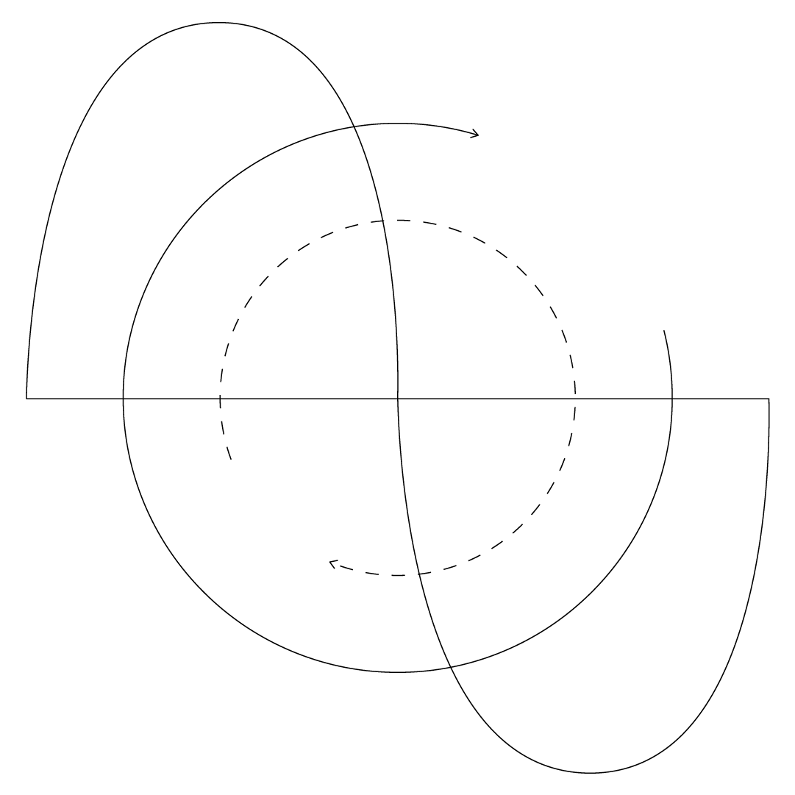
Uetisk atferd viser til handlinger eller forventninger som bryter med grunnleggende prinsipper for god forvaltningsskikk, som åpenhet, tillit, habilitet og likebehandling, uten at det trenger å være korrupsjon eller direkte ulovlig. Dette kan dreie seg om brudd på interne etiske retningslinjer, skjult favorisering, manglende åpenhet eller annen atferd som kan svekke tilliten til offentlig sektor og som kan påvirke beslutningsprosesser på en måte som ikke er i tråd med offentlige interesser.

Slide 9
Flere har erfaringer med uetisk atferd
Andel kommune- og fylkesdirektører og kommunale selskaper som rapporterer om erfaringer med en eller flere former for uetisk atferd i 2024 og kommunal- og fylkessjefer og ordførere som rapporterer om erfaringer med uetisk atferd siste tre år
Note: Har kommunen/fylkeskommunen/kommunestyret/fylkestinget/virksomheten du representerer opplevd at noen har gitt uttrykk for en eller flere av følgende forventninger de siste tre årene? (Det er mulig å velge flere alternativer). Kommunal- og fylkessjefenes svar er aggregert på kommune-/fylkesnivå, slik at andelen viser antall kommuner og fylkeskommuner der minst én leder har rapportert om en hendelse, delt på totalt antall kommuner og fylkeskommuner med svar.
Kilde: Spørreundersøkelse gjennomført av Samfunnsøkonomisk Analyse og KPMG

Slide 10
Det vanligste er forventninger om at en aktør med egeninteresser urettmessig favoriseres
Andel kommune- og fylkesdirektører som rapporterer om erfaringer med en eller flere former for uetisk atferd i 2024 og kommunal- og fylkessjefer, ordførere og fylkesordførere som rapporterer om erfaringer med uetisk atferd siste tre år
Note: Har kommunen/fylkeskommunen/kommunestyret/fylkestinget/virksomheten du representerer opplevd at noen har gitt uttrykk for en eller flere av følgende forventninger de siste tre årene? (Det er mulig å velge flere alternativer). Kommunal- og fylkessjefenes svar er aggregert på kommune-/fylkesnivå, slik at andelen viser antall kommuner og fylkeskommuner der minst én leder har rapportert om en hendelse, delt på totalt antall kommuner og fylkeskommuner med svar.
Kilde: Spørreundersøkelse gjennomført av Samfunnsøkonomisk Analyse og KPMG

Slide 11
Større kommuner mer utsatt for uetisk atferd
Andel kommunedirektører som rapporterer om erfaringer med en eller flere former for uetisk atferd i 2024 og kommunalsjefer som rapporterer om erfaringer med uetisk atferd siste tre år, etter kommunestørrelse (antall innbyggere)
Note: Har kommunen du representerer opplevd at noen har gitt uttrykk for en eller flere av følgende forventninger de siste tre årene? (Det er mulig å velge flere alternativer). Kommunalsjefenes svar er aggregert på kommunenivå, slik at andelen viser antall kommuner der minst én leder har rapportert om en hendelse, delt på totalt antall kommuner med svar.
Kilde: Spørreundersøkelse gjennomført av Samfunnsøkonomisk Analyse og KPMG

Slide 12
Presset om uetisk atferd er størst mot areal, plan og byggesak og eiendomsområdet
Andel ordførere og fylkesordførere, kommune- og fylkesdirektører og kommunal- og fylkessjefer som har opplevd at forventingene om uetisk atferd var rettet mot nevnte tjeneste- og politikkområder
Note: Innen hvilke tjenesteområder har noen i kommunen/fylkeskommunen/kommunestyret/fylkestinget opplevd uttrykte forventninger om uetisk atferd i 2024/de siste tre årene? (Det er mulig å velge flere svaralternativer). Spørsmålet er stilt til de som har erfaring med at noen har blitt møtt med forventninger om uetisk atferd..
Kilde: Spørreundersøkelse gjennomført av Samfunnsøkonomisk Analyse og KPMG

Slide 13
Presset om uetisk atferd er også størst mot mellomledere
Andel kommune- og fylkesdirektører og kommunal- og fylkessjefer som har opplevd at forventningene om uetisk atferd var rettet mot en eller flere av nevnte stillingsnivå
Note: På hvilket stillingsnivå har noen i kommunen/fylkeskommunen opplevd uttrykte forventninger om uetisk atferd i 2024/de siste tre årene? (Det er mulig å velge flere svaralternativer). Spørsmålet er stilt til de som har erfaring med at noen i kommunen har blitt møtt med forventninger om uetisk atferd.
Kilde: Spørreundersøkelse gjennomført av Samfunnsøkonomisk Analyse og KPMG

Slide 14
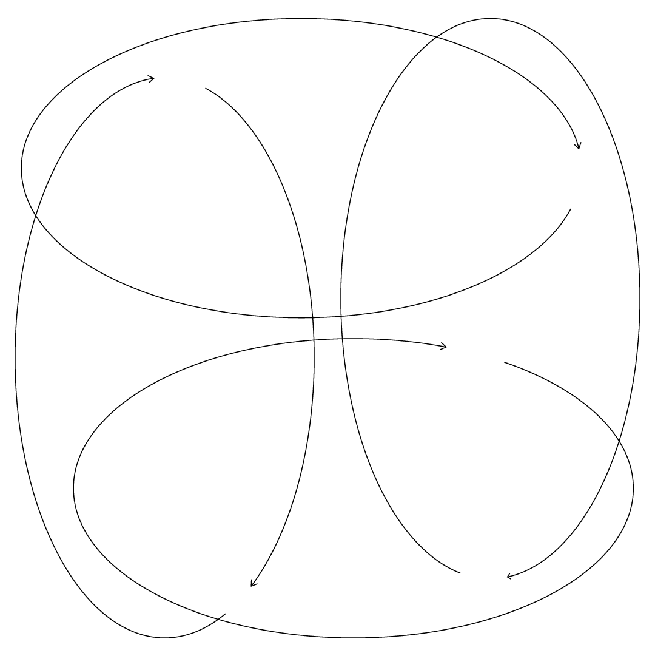
Velferdskriminalitet handler om misbruk av offentlige velferdsordninger, det vil si at personer, bedrifter eller organisasjoner urettmessig skaffer seg ytelser eller tilskudd. Det kan skje gjennom å gi uriktige eller forfalskede opplysninger, eller ved å utnytte andres rettigheter. Velferdskriminalitet kan også omfatte brudd på arbeidsmiljø-, trygde- eller skatteregler når dette skjer i tilknytning til produksjon av velferdstjenester.

Slide 15
Få har erfaring med organisert velferdskriminalitet
Andel kommune- og fylkesdirektører som rapporterer om erfaringer med en eller flere former for velferdskriminalitet i 2024 og kommunal- og fylkessjefer, ordførere og fylkesordførere som rapporterer om erfaringer med velferdskriminalitet siste tre år
Note: Har kommunen/fylkeskommunen/kommunestyret/fylkestinget/virksomheten du representerer vært utsatt for en eller flere av følgende former for velferdskriminalitet i 2024/de siste tre årene? (Det er mulig å velge flere alternativer). Kommunal- og fylkessjefenes svar er aggregert på kommune-/fylkesnivå, slik at andelen viser antall kommuner og fylkeskommuner der minst én leder har rapportert om en hendelse, delt på totalt antall kommuner og fylkeskommuner med svar.
Kilde: Spørreundersøkelse gjennomført av Samfunnsøkonomisk Analyse og KPMG

Slide 16
Det vanligste er misbruk av tjenester fra Nav
Andel kommune- og fylkesdirektører som rapporterer om erfaringer med en eller flere former for velferdskriminalitet i 2024 og kommunal- og fylkessjefer, ordførere og fylkesordførere som rapporterer om erfaringer med velferdskriminalitet siste tre år
Note: Har kommunen/fylkeskommunen/kommunestyret/fylkestinget/virksomheten du representerer vært utsatt for en eller flere av følgende former for velferdskriminalitet i 2024/de siste tre årene? (Det er mulig å velge flere alternativer). Kommunal- og fylkessjefenes svar er aggregert på kommune-/fylkesnivå, slik at andelen viser antall kommuner og fylkeskommuner der minst én leder har rapportert om en hendelse, delt på totalt antall kommuner og fylkeskommuner med svar.
Kilde: Spørreundersøkelse gjennomført av Samfunnsøkonomisk Analyse og KPMG

Slide 17
Kommunale Nav-tjenester vurderes også som særlig utsatt for velferdskriminalitet
Andel ordførere og fylkesordførere, kommune- og fylkesdirektører og kommunal- og fylkessjefer som mener nevnte tjenester er særlig utsatt for velferdskriminalitet
Note: Hvilke kommunale/fylkeskommunale tjenester mener du er særlig utsatt for velferdskriminalitet? (Det er mulig å velge flere svaralternativer)
Kilde: Spørreundersøkelse gjennomført av Samfunnsøkonomisk Analyse og KPMG

Slide 18
Nesten ingen mistenker kriminelle nettverk står bak
Andel ordførere og fylkesordførere, kommunal- og fylkesdirektører og kommunal- og fylkessjefer som mener at velferdskriminaliteten kommunen eller fylkeskommunen har vært utsatt for har vært utført av kriminelle nettverk
Note: Har du en formening om hvorvidt velferdskriminaliteten kommunen/fylkeskommunen har vært utsatt for har vært utført av kriminelle nettverk? Spørsmålet er kun stilt til de som har svart at kommunen har vært utsatt for velferdskriminalitet.
Kilde: Spørreundersøkelse gjennomført av Samfunnsøkonomisk Analyse og KPMG

Slide 19

De fleste kommuner og fylkeskommuner drøfter etikkrelaterte spørsmål jevnlig, både i administrasjonen og i den politisk ledelse. Kommunenes retningslinjer vurderes som klare, men utfordringene knyttes ofte til praktisk etterlevelse og lokale forhold. Habilitet og risikovurdering trekkes særlig fram som krevende områder.

Slide 20
Flere mener det trengs kunnskapsutvikling innenfor risikoanalyser for å avdekke sårbare områder
Andelen ordførere og fylkesordførere, kommune- og fylkesdirektører og kommunal- og fylkessjefer som mener det trengs mer kunnskapsutvikling på ett eller flere følgende temaer i kommunen/fylkeskommunen de representerer
Note: På hvilket område i etikkarbeidet mener du det trengs mer utvikling og kunnskap i kommunen/fylkeskommunen du representerer? (Det er mulig å velge flere alternativer)
Kilde: Spørreundersøkelse gjennomført av Samfunnsøkonomisk Analyse og KPMG

Slide 21
Flere ønsker seg veiledere/anbefalinger og verktøy for egenevaluering for å styrke etikkarbeidet
Andelen ordførere og fylkesordførere, kommune- og fylkesdirektører og kommunal- og fylkessjefer som ønsker seg en eller flere former for bistand eller ressurser fra KS for å styrke kommunens/fylkeskommunens etikkarbeid
Note: På hvilket område i etikkarbeidet mener du det trengs mer utvikling og kunnskap i kommunen/fylkeskommunen du representerer? (Det er mulig å velge flere alternativer)
Kilde: Spørreundersøkelse gjennomført av Samfunnsøkonomisk Analyse og KPMG

